Slide 1
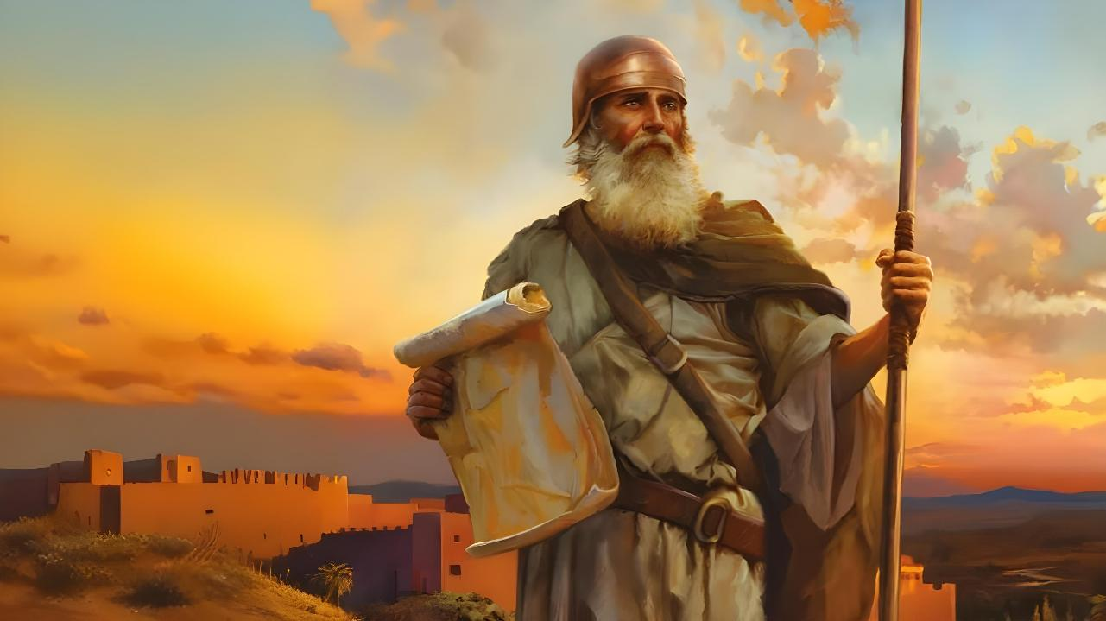

FORMULA ZA USPEH
1. pouka za 4. oktobar 2025.

Slide 2
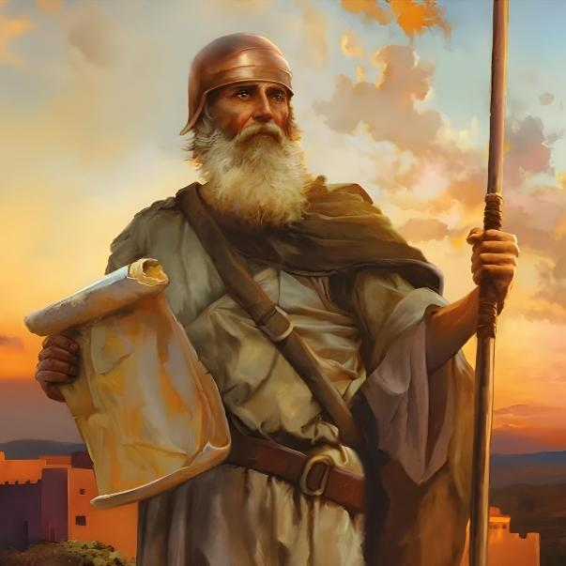
„Samo budi slobodan i hrabar da držiš i tvoriš sve po zakonu koji ti je zapovedio Mojsije sluga moj, ne odstupaj od njega ni nadesno ni nalevo, da bi napredovao kuda god pođeš.“
Isus Navin 1,7.

Slide 3

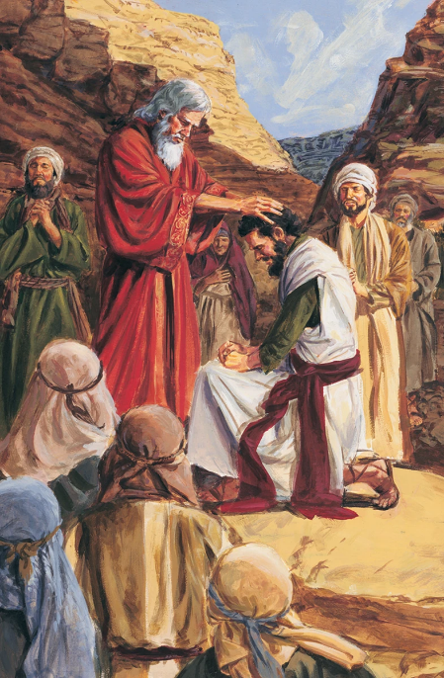
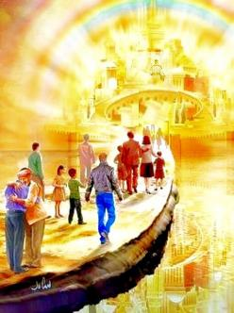


Nakon 40 godina lutanja, nova generacija se uzdigla i došlo je vreme za osvajanje Obećane zemlje. Mojsije je umro, a Bog je za taj zadatak izabrao novog vođu: Isusa.
Pre nego što i novi vođa i nova generacija krenu u osvajanje pozvani su da se potpuno pouzdaju u Boga.
Dok sadašnja generacija (mi) stoji na granici nebeskog Hanana, božanski poziv još uvek snažno odjekuje: „Samo budi jak i vrlo hrabar“ (Isus Navin 1,7).
Uvod (Isus Navin 1,1-3):
Mojsije i Isus.
Struktura knjige.
Isusova misija (Isus Navin 1,4-9):
Nasledite obećanja.
Trud i hrabrost.
Uspeh misije.

Slide 4

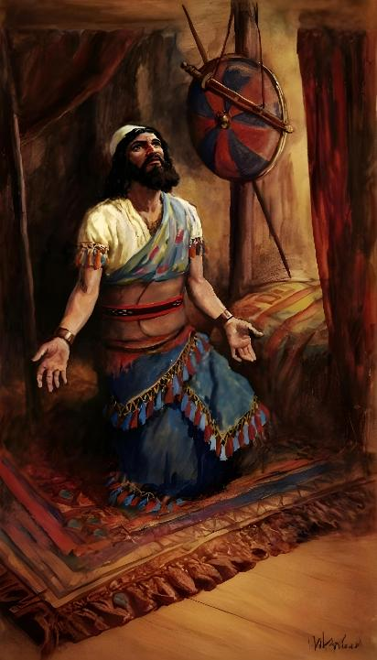
UVOD
(ISUS NAVIN 1,1-3)

Slide 5







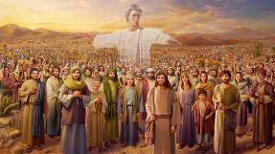
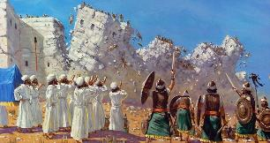








MOJSIJE I ISUS
Bog im se ukazao (Izl. 3,2-4; IN 5,13-14).
Zatraženo je da izuju obuću (Izl. 3,5; IN 5,15)
Bog im je obećao da će biti s njima (Izl. 3,12; IN 1,5)
Obeležili su Pashu (Izl. 12,21-23; IN 5,10)
Prošli su kroz vodu po suvom tlu (Izl. 14,21-22; IN 3,14-17)
S jednim je došla mana, s drugim je prestala (Izl. 16,4-5, 31; IN 5,11-12)
Poslali su špijune da izvide zemlju (Br. 13,1-3; IN 2,1)
„A po smrti Mojsija sluge Gospodnjega reče Gospod Isusu sinu Navinu, sluzi Mojsijevu “ (Isus Navin 1,1)
U prvom poglavlju knjige Isusa Navina, Mojsije se spominje jedanaest puta, a njegovo se ime ponavlja kroz celu knjigu.
Postoje mnoge sličnosti između ove dvojice vođa:
Iako prvo poglavlje knjige o Isusu beleži prelaz između dvojice velikih izraelskih vođa, nijedan od njih nije pravi protagonist knjige. Najvažnija figura je sam Bog, čije reči otvaraju knjigu, a čije je vođstvo dominantna tema. Nema sumnje ko je bio pravi izraelski vođa.

Slide 6

EGW (Patrijarsi i proroci, str. 458)
„Jošua je sada bio priznati vođa Izraela. Isticao se prvenstveno kao ratnik, a njegovi darovi i vrline bili su od posebne vrednosti u ovoj fazi istorije njegovog naroda. Hrabar, odlučan i istrajan, brz u delovanju, nepotkupljiv, nezainteresovan za sebične interese u svojoj brizi za one koji su mu povereni na zaštitu i, pre svega, inspirisan živom verom u Boga – takav je bio karakter čoveka božanski izabranog da predvodi vojske Izraela u njihovom trijumfalnom ulasku u Obećanu zemlju. Tokom njihovog boravka u pustinji, služio je kao Mojsijev premijer, i svojom smirenom i skromnom vernošću, svojom istrajnošću kada su drugi pokolebali i svojom čvrstinom u podržavanju istine usred opasnosti, dao je dokaz o svojoj podobnosti da nasledi Mojsija čak i pre nego što je pozvan na tu službu glasom Božjim.“

Slide 7

STRUKTURA KNJIGE
„Mojsije sluga moj umre; zato sada ustani, pređi preko tog Jordana ti i sav taj narod u zemlju koju ja dajem sinovima Izraelovim “ (Isus Navin 1,2)
Knjiga o Isusu predstavlja ispunjenje obećanja koja je Bog dao Izraelu kada ih je izveo iz Egipta, odnosno da im da Hanan. I uvod (poglavlje 1) i sama knjiga podeljeni su u četiri glavna dela:
POLAZAK u Hanan
Isus Navin 1,1-9.
Isus Navin 1,1-5,12.
ZAPOSEDANJE Hanan
Isus Navin 1,10-11.
Isus Navin 5,13-12,24.
Podela zemlje
Isus Navin 1,12-15.
Isus Navin 13,1-21,45.
SLUŽENJE kroz poslušnost Zakonu
Isus Navin 1,16-18.
Isus Navin 22,1-24,33.

Slide 8
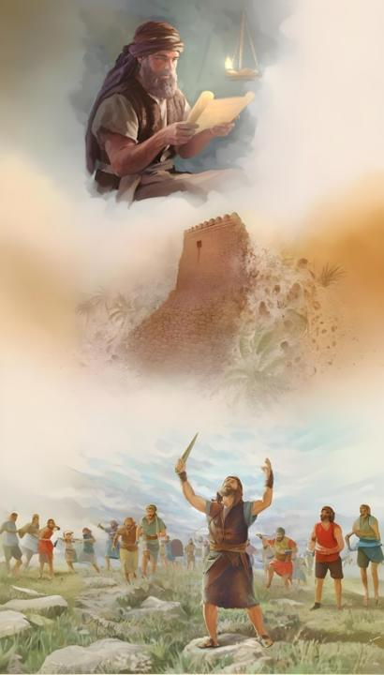
ISUSOVA MISIJA
(ISUS NAVIN 1,4-9)

Slide 9

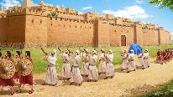
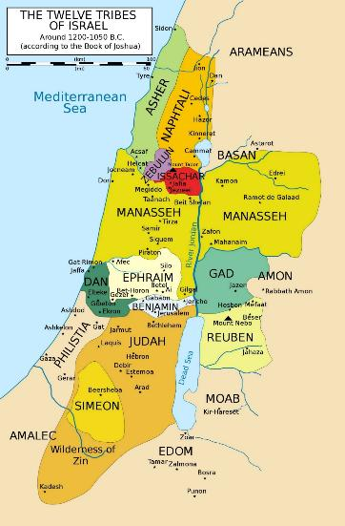
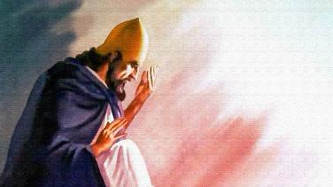
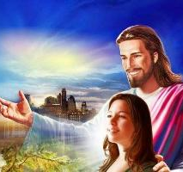
NASLADITE OBEĆANJA
„Svako mesto na koje stupite stopama svojim dao sam vam, kao što rekoh Mojsiju.“ (Isus Navin 1,3)
U Isusu Navinu 1,3. Bog govori u proročanskom sadašnjem vremenu. Govori o Hananu kao da je već bio dat Izraelu. To znači da im je Bog dao potpuno garanciju uspeha osvajanja.
Eufrat
Zatim ih podseća na granice do kojih će osvajanjem doći (Isus Navin 1,4): pojas oko reke Jordan (istok) i Sredozemnog mora (zapad) te od pustinje (jug) do reke Eufrat (sever).
MEDITERAN
JORDAN
Zatim se okreće Isusu i uverava ga da ako bude snažan i hrabar, niko mu se neće moći odupreti (Isus Navin 1,5-6).
Ali pobeda nije ležala u Isusovim vlastitim naporima, već u Božjoj prisutnosti. On ga je uveravao, kao što uverava svakoga od nas: „Ja ću biti s tobom“ (Isus Navin 1,5; Mt 28,20).
PUSTINJA

Slide 10

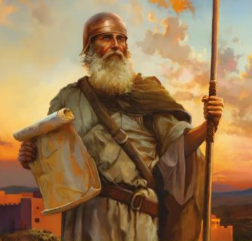
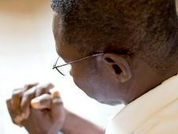
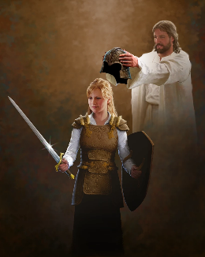
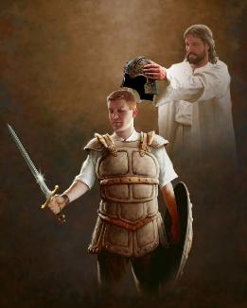
TRUD I HRABROST
„Nisam li ti zapovedio: budi slobodan i hrabar? ne boj se i ne plaši se; jer je s tobom Gospod Bog tvoj kuda god ideš.“ (Isus Navin 1,9)
Pre nego što je od Isusa zatražio snagu i hrabrost u bici (IN, 1,9), Bog ga je zamolio za snagu i hrabrost da posluša Zakon (Isus Navin 1,7).
To je slučaj i danas. Bog nas traži da se trudimo držati Njegov zakon (Otk. 14,12). To zahteva veliku hrabrost s naše strane.
Sa svoje strane, On obećava da će „biti s tobom kamo god pođeš“ (Isus Navin 1,9), pomažući nam da se borimo u bici u kojoj smo sudelovali. Ne u fizičkoj bici, već „protiv poglavarstva, protiv vlasti, protiv sila tame ovoga sveta, protiv duhovnog zla na nebesima“ (Ef. 6,12). Da bismo to učinili, On nam je dao potrebno oružje (Ef. 6,13-17).
Ključ uspeha je potpuno poverenje u Boga. A da bismo to učinili, moramo se s Njim svakodnevno povezivati (Ef. 6,18).

Slide 11


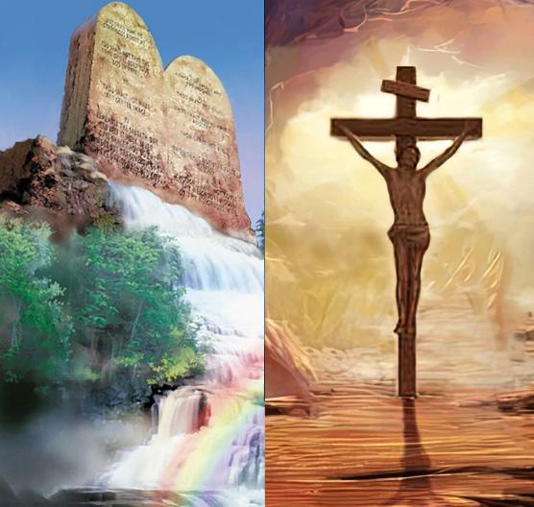
USPEH MISIJE
„Neka se ne rastavlja od usta tvojih knjiga ovoga zakona, nego razmišljaj o njemu dan i noć, da držiš i tvoriš sve kako je u njemu napisano; jer ćeš tada biti srećan na putevima svojim i tada ćeš napredovati.“ (Isus Navin 1,8)
Uspeh s božanske tačke gledišta nije isti kada se uporedi s uspehom s ljudske tačke gledišta.
Prolazni uspeh u ovom svetu može se postići kršenjem božanskih i ljudskih zakona, ali pravi i večni uspeh ne može (Isus Navin 1,8).
Bićemo uspešni ako držimo načela i vrednosti izražene u Božjem Zakonu. Ali, nije li to spasenje delima?
Nikako. Vera i Zakon se međusobno ne isključuju, već se nadopunjuju (Rim. 3,31). Kada govorimo o Zakonu, govorimo o načinu na koji bismo trebali živeti, a ne o načinu na koji smo spaseni. Naš odnos s Bogom ogleda se u našoj poslušnosti Njegovoj volji.

Slide 12

EGW (Proroci i kraljevi, str. 422)
„Vernik uvek ima moćnog pomoćnika u Gospodu. Možda ne znamo kako nam On pomaže; ali ovo znamo: Njegova pomoć nikada ne izneverava one koji se uzdaju u Njega. Kada bi hrišćani mogli znati koliko puta je Gospod usmerio njihov put tako da se neprijateljeve namere za njih ne bi ispunile, više se ne bi spoticali i žalili. Njihova vera bi bila učvršćena u Bogu i nikakvo iskušenje ih ne bi moglo pokolebati. Prepoznali bi Ga kao svoju mudrost i efikasnost, i On bi ostvario ono što želi da postigne kroz njih.“

